Slide 1


Slide 2
Hacker in a Nutshell
2006年4月6日
彭一楠
yinanpeng@sjtu.edu.cn

Slide 3
The King of Infinite Cyber Space
I could be bounded in a nutshell and count myself a king of infinite space.
——Shakespeare, Hamlet, Act 2, Scene 2

Slide 4
大纲
黑客定义、分类
黑客词汇和文字
黑客思想和现状
社会工程学

Slide 5
黑客的定义
一个多变且松散联合的群体
具有“疯狂的技术”(mad skillz)和可证实的新利用手段(exploits)的技术高手
计算机专家
与计算机一起生活和呼吸的程序员，将计算机技术作为一种生活方式而不是一份工作

Slide 6
黑帽子(black hat)
知识：私有漏洞(vulnerabilities)和利用工具(exploits)
目的：获得凌驾于隐私和安全之上的个人自由 (freedom)和访问权限(accessibility)
行为：在未得到授权的情况下攻击一个在线系统
组成：darkside hacker、cracker
技术：高级编程技术、社会工程学等
例子：Kevin Mitnick

Slide 7
白帽子(white hat)
知识：安全系统的内部细节和实现
目的：反对破坏系统，保护信息系统安全
行为：1. 合法地攻击系统或者网络以证明安全漏洞 的存在
2. 进入黑帽子的系统进行调查
组成：ethical hacker, sneaker
技术：必要的编程技术、密码学、安全管理技术等
例子：Tiger Team，Tsutomu Shimomura

Slide 8
灰帽子(grey hat)
知识、目的、技术：介于黑、白之间或混合
行为：1. 合法或非法攻击系统，非恶意，非自利
2. 公开漏洞细节或利用程序，不顾及后果
组成：defacer、fuzzer
例子：{} and Hardbeat (apache.org hack)

Slide 9
黑客语言(1)——词汇
黑客词汇
1. 外科手术式的攻击：踩点(footprinting)→扫描(scanning)→查点(enumeration)→获权(gaining access)→提权(escalating privilege)→渗透(penetrating)→掩迹(covering tracks)(或：清除日志 clearing logs)→留后门(creating backdoors)
2. 其他词汇：爆破(brutal force)、反弹(rebound)、肉鸡、跳板(dummy)、中间人(man in middle)、操作系统识别(fingerprinting)、拒绝服务(DoS, Denial of Service)、分布式拒绝服务(DDoS, Distributed DoS)、0-day

Slide 10
黑客语言(2)——文字
黑客英语(hackerese)
eg. 900GLe RuN5 0N @ Un1kw3 COMbIn@Ti0n opH 4dV4nCed h4rDW4Re 4Nd 50PHTw4r3. TH3 $P33D J00 EXP3R1encE C4N B3 @+Tri8U+3D 1n p@RT t0 +hE 3phPHICienCY 0ph 0UR 5e4rCH 4LG0rItHM 4ND P4RTLy +o tHE thoU5anD5 0f loW C05t Pc'5 W3'vE neTWork3D +0geTH3R To CrE4tE @ $UperfA$+ $e4rCh 3N9iN3. tH3 hE4R+ 0F 0UR 50phtw4RE I5 P4G3R@nk (TM), @ 5Y5+3m f0R r4NK1N9 w38 P4g3$ dEv3lOPeD 8y 0uR fOUnD3R5 LarRy page @nD 53RG3Y 8R1n 4t 5T4nF0RD uNIVeR$1+Y. @nd wHil3 wE H4Ve d0Z3N5 Of eN9INEER5 w0RK1n9 +o 1mPR0VE eV3ry a$PeCT 0pH goO9Le 0N @ D41ly 8@$15, Pag3r4nK cOn+1Nu35 TO PR0VId3 tH3 b4515 ph0r 4LL 0PH 0UR WEb 53ARCH +0Ol5.
Google黑客入口： http://www.google.com/intl/xx-hacker/

Slide 11
黑客语言(2)——文字(续)
翻译：Google runs on a unique combination of advanced hardware and software. The speed you experience can be attributed in part to the efficiency of our search algorithm and partly to the thousands of low cost PC's we've networked together to create a superfast search engine. The heart of our software is PageRank (TM), a system for ranking web pages developed by our founders Larry Page and Sergey Brin at Stanford University. And while we have dozens of engineers working to improve every aspect of Google on a daily basis, PageRank continues to provide the basis for all of our web search tools.

Slide 12
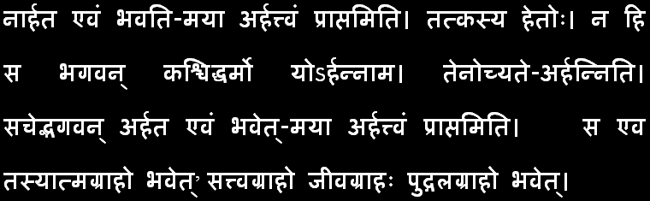
金刚经•一相无相分第九
何以故？实无有法名阿罗汉。世尊，若阿罗汉作是念，我得阿罗汉道，即为著我人众生寿者。

Slide 13
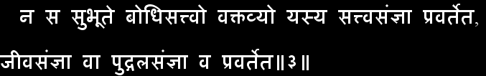
黑客道的“人我四相”
我能成黑客，是我相
我学的技术是黑客技术，是人相
黑客是技术高手，可以为所欲为，是众生相
对这个观念坚固执持，如寿命的不舍，是寿者相
须菩提，若菩萨有我相，人相，众生相，寿者相，即非菩萨。
黑客新定义：对现有技术提出挑战，并成功证实自己想法
正确的人 — 彭一楠

Slide 14

金刚经•如理实见分第五
所有相，皆是虚妄；若见诸相非相，则见如来。

Slide 15
黑客精神(1)—逆向思维 I
简单逆向思维：
  限制皆虚妄：
  eg. 1. 突破参数限制→缓冲区溢出
  2. 突破内网限制→端口转向、端口转发
  3. 突破权限限制→权限提升、应用程序利用
  诸相非相：
  eg. 1. 数据通道：协议模拟、协议隧道
  2. 木马隐藏：服务替换、文件隐藏

Slide 16
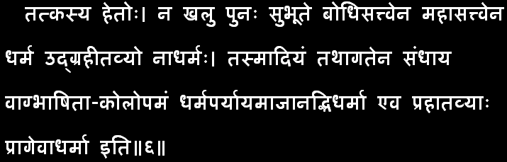
金刚经•正信希有分第六
是故，不应取法，不应取非法，以是义故，如来常说，汝等比丘，知我说法，如筏喻者，法尚应舍，何况非法。

Slide 17
黑客精神(2)—逆向思维 II
逆向的逆向思维：
  不应取法：
  eg. 1. 全连接扫描→半连接扫描(TCP SYN扫描)
  2. 隐藏错误信息→SQL盲注
  不应取非法：
  eg. 1. 攻击黑客：后门转手、honeypot
  2. 安全盲区：升级陷阱、邮件植入

Slide 18
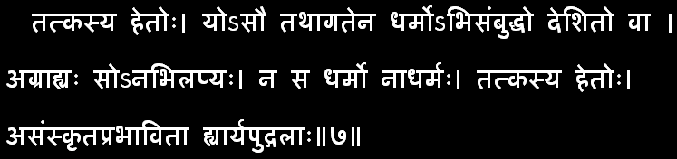
金刚经•无得无说分第七
如来所说法，皆不可取，不可说，非法，非非法。所以者何，一切圣贤皆以无为法而有差别。

Slide 19
黑客精神(3)—逆向思维 III
正向思维：
  最简法：
  eg. 1. 加密算法破解→彩虹表攻击
  2. 攻击服务器→DNS欺骗、信息颠覆
  非法非非法：
  eg. 1. 最好的后门就是正门
  2. 网络身份冒充

Slide 20
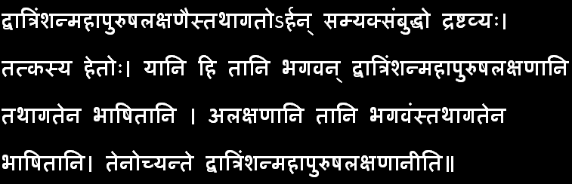
金刚经•如法受持分第十三
不可以三十二相得见如来，何以故？如来说三十二相，即是非相，是名三十二相。

Slide 21
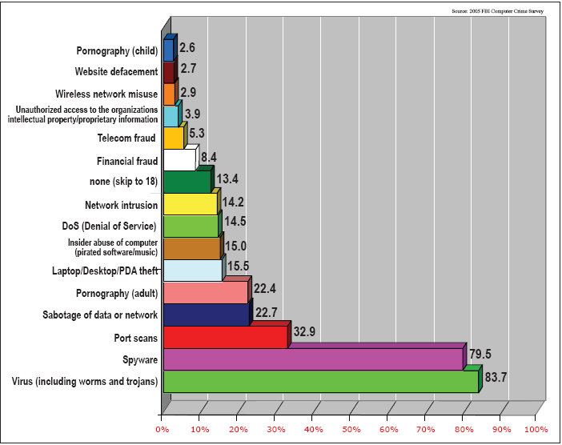
黑客众相(1)
FBI的公司统计
最近一年遭遇过的安全事件
http://www.fbi.gov/publications/ccs2005.pdf

Slide 22
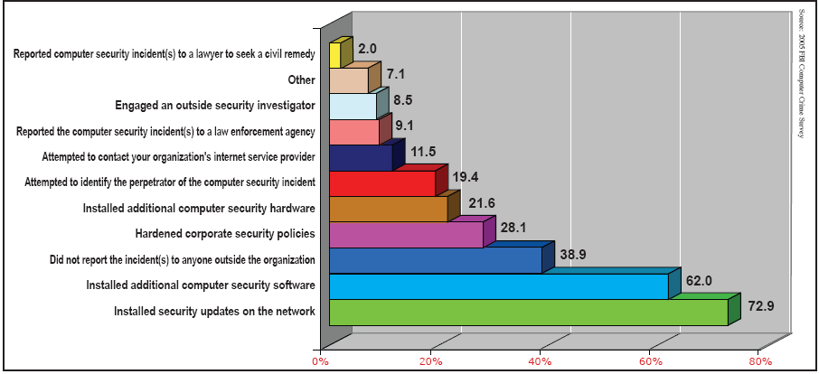
黑客众相(2)
FBI的公司统计
遇到事件后采取的手段

Slide 23
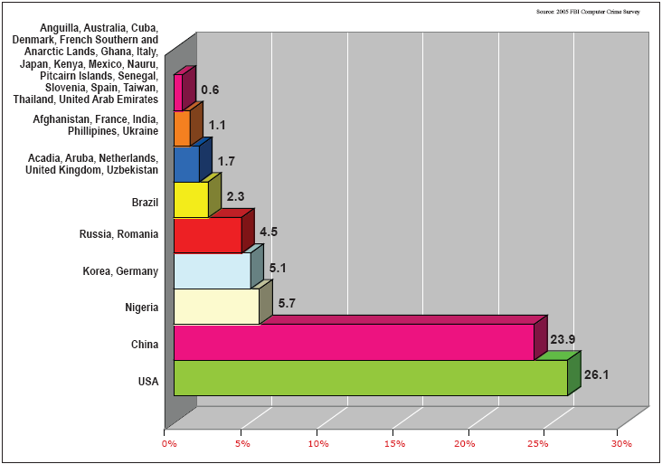
黑客众相(3)
FBI的公司统计
攻击来自的国家

Slide 24
黑客众相(4)
zone-h列出的黑客攻击目的
As a challenge — 11.3%
Heh...just for fun! — 32.6%
I just want to be the best defacer — 18.6%
Patriotism — 10.2%
Political reasons — 12.2%
Revenge against that website — 2.5%
Other — 12.6%
http://www.zone-h.org/en/stats

Slide 25
黑客众相(5)
zone-h统计的遭涂改站点的操作系统
Linux 57.3%
Win 2000 19.4%
Win 2003 10%
Unix 5.9%
Other Windows 4.1%
Others 3.1%
MacOSX 0.3%

Slide 26
黑客众相(6)
zone-h统计的遭涂改的域名
.com 40.7% .net 7% .de 6.6%
.org 4.9% .br 4.7% .uk 4%
.it 3.3% .nl 1.6% .kr 1.4%
.ch 1.1% .dk 1.1% .at 1%
.ar 1% .au 0.9% .info 0.9%
.mx 0.9% .pl 0.9% .cn 0.8%
.ca 0.8% .fr 0.7% .tw 0.7%
.biz 0.6% .us 0.6% .cl 0.6%
.be 0.6% Remaining 12.5%

Slide 27
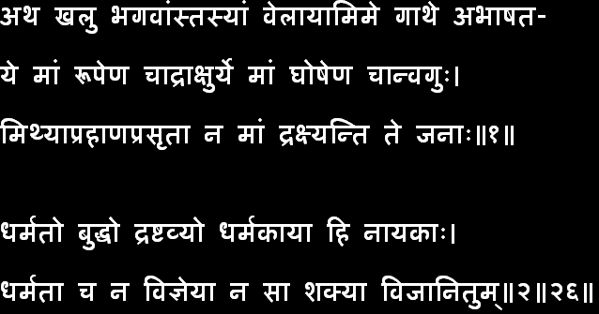
金刚经•法身非相分第二十六

Slide 28
金刚经•法身非相分第二十六
若以色见我 以音声求我
是人行邪道 不应得见我
由法应见佛 调御法为身
此法非识境 法如深难见
— 元魏留支三藏译

Slide 29
如何成为一个黑客
Eric Steven Raymond(esr@thyrsus.com)
Zen Poem(禅宗偈语):
“To follow the path:
look to the master,
follow the master,
walk with the master,
see through the master,
become the master.”

Slide 30
黑客的态度
Eric Steven Raymond:
1. The world is full of fascinating problems waiting to be solved.
2. No problem should ever have to be solved twice.
3. Boredom and drudgery are evil.
4. Freedom is good.
5. Attitude is no substitute for competence.
http://www.catb.org/~esr/faqs/hacker-howto.html

Slide 31
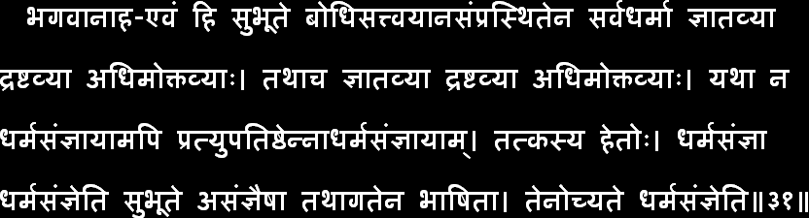
金刚经•知见不分分第三十一
须菩提，发阿耨多罗三藐三菩提心者，于一切法，应如是知，如是见，如是信解，不生法相。须菩提，所言法相者，如来说即非法相，是名法相。

Slide 32
黑客的信条
网络黑客
  世界上没有永远安全的系统。
  一个系统越复杂时，它存在的漏洞越多。
  一个系统对用户越便捷时，对黑客也一样。
所有黑客
  绕过问题比解决问题更可取。
  一个人犯了一个错误，他一定会犯第二次。
  流行和主流的观点往往都是错的。
  (Pascal B. Huang)

Slide 33
社会工程学—定义(1)
经典定义："Social engineering can be regarded as 'people hacking', basically its hacker jargon for soliciting unwitting participation from a person inside a company rather than breaking into the system independently“
- Vigilante. "Social Engineering". Internet Security.
新定义："Term used among crackers and samurai for cracking techniques that rely on weaknesses in the wetware rather than software. The aim is to trick people into revealing passwords or other information that compromises a target systems security. "
- Unknown Author. "Social Engineering". The Jargon Dictionary

Slide 34
社会工程学—定义(2)
扩展狭义："…the art and science of getting people to comply to your wishes.“
- Harl in People Hacking
扩展广义：直接或间接利用任何非技术性漏洞获得所需信息的手段 - 彭一楠
直接或间接利用 — 交互或非交互
非技术性漏洞 — 技术不可修补

Slide 35
社会工程学 — 经典技术(1)
直接索取(Direct Approach) — 直接向目标人员索取所需信息
个人冒充
  重要人物冒充 — 假装是部门的高级主管，要求工作人员提供所需信息
  求助职员冒充 — 假装是需要帮助的职员，请求工作人员帮助解决网络问题，借以获得所需信息
  技术支持冒充 — 假装是正在处理网络问题的技术支持人员，要求获得所需信息以解决问题

Slide 36
社会工程学 — 经典技术(2)
反向社会工程(Reverse Social Engineering)
  定义：迫使目标人员反过来向攻击者求助的手段
  步骤： 破坏(Sabotage) — 对目标系统获得简单权限后，留下错误信息，使用户注意到信息，并尝试获得帮助
  推销(Marketing) — 利用推销确保用户能够向攻击者求助，比如冒充是系统维护公司，或者在错误信息里留下求助电话号码
  支持(Support) — 攻击者帮助用户解决系统问题，在用户不察觉的情况下，并进一步获得所需信息
邮件利用
  木马植入：在欺骗性信件内加入木马或病毒
  群发诱导：欺骗接收者将邮件群发给所有朋友和同事

Slide 37
社会工程学 — 新技术(1)
钓鱼技术(Phishing) — 模仿合法站点的非法站点
  目的：截获受害者输入的个人信息（比如密码）
  技术：利用欺骗性的电子邮件或者跨站攻击诱导用户前往伪装站点
域欺骗技术(Pharming)
  定义：域欺骗是钓鱼技术加DNS缓冲区毒害技术(DNS caching poisoning)
  步骤：1. 攻击DNS服务器，将合法URL解析成攻击者 伪造的IP地址
  2. 在伪造IP地址上利用伪造站点获得用户输入
  信息

Slide 38
社会工程学 — 新技术(2)
非交互式技术
  目的：不通过和目标人员交互即可获得所需信息
  技术：1. 利用合法手段获得目标人员信息：
  eg. 垃圾搜寻(dumpster diving)、搜索引擎
  Chicago Tribune利用google获得2600个CIA雇员个人信息，包括地址、电话号码等
  2. 利用非法手段在薄弱站点获得安全站点的人员信息
  eg. 论坛用户挖掘、合作公司渗透

Slide 39
社会工程学 — 新技术(3)
多学科交叉技术：
  心理学技术：分析网管的心理以利用于获得信息
    常见配置疏漏：明文密码本地存储、便于管理简化登陆
    安全心理盲区：容易忽视本地和内网安全、对安全技术(比如防火墙、入侵检测系统、杀毒软件等）盲目信任、信任过度传递
  组织行为学技术：分析目标组织的常见行为模式，为社会工程提供解决方案
  eg. 个人行为观察(比如网管)、组织架构分析、组织行为策略分析等 —— 《暗花》(1998, 游达志)

Slide 40
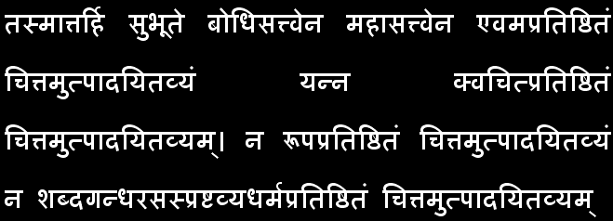
金刚经•庄严净土分第十
“是故，须菩提，诸菩萨摩诃萨，应如是生清净心，不应住色生心，不应住声香味触法生心，应无所住而生其心。”

Slide 41
The End
Questions?

